Slide 1

2D게임프로그래밍
1차 프로젝트
2020182050 박찬호

Slide 2
목차
게임 컨셉
개발 범위
예상 게임 실행 흐름
개발 일정

Slide 3
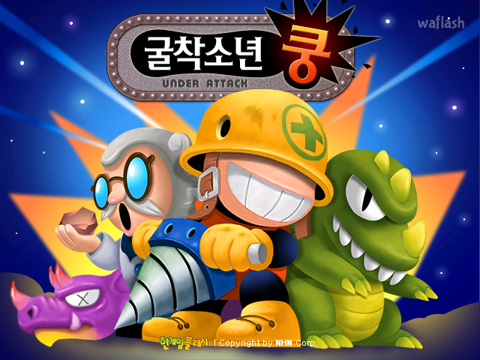
게임 컨셉
주인공이 악당으로부터 연인을 되찾기 위해 땅을 파고 광물을 모아 구매한 아이템으로 악당을 물리치는 게임
원작:굴착소년 쿵

Slide 4
개발범위
내용 | 최소 범위 | 추가 범위
캐릭터 컨트롤 | 4방향 +좌상,우상
캐릭터 기술 | 땅을 밟은 상태로 이동할 때 장애물이 있으면 드릴로 뚫기 | 인벤토리에 해당 아이템이 있을 때 단축키 사용으로 아이템 사용
맵 | 2개(초원/빙하) | 추가 맵 제작
적 AI | 주어진 공간을 계속 배회 | 네임드 및 보스 몬스터는 플레이어 인식 후 플레이어에게 전진
난이도 | 난이도 증가 시 체력 감소량 증가 및 산소 감소량 증가 | 보스 몬스터의 행동패턴 추가
게임기능 | 피격 시 체력 감소 산소부족시 체력감소 지하에 오래 깊게 있을 때 산소감소 맵 제일위에 상점이 있고 필요한 아이템을 구매해 진행 장비아이템 구매 시 자동장착 및 장착 시 외형 변경 | 튜토리얼 게임 시작 전 스토리에 대한 시네마틱 영상 게임 저장 및 불러오기 기능 게임 사운드 조절
사운드 | 드릴, 부스터, 폭탄, 적군 비명소리, BGM 등 5종이상
애니메이션 | 걷기,부스터,드릴사용,폭발, 적 사망모션 등 5종이상

Slide 5
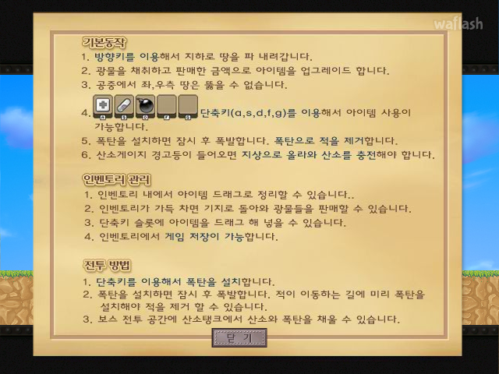
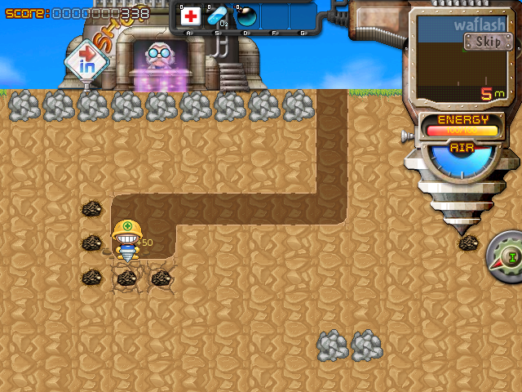
예상 게임 실행 흐름
타이틀화면
게임 방법
광물 채광

Slide 6
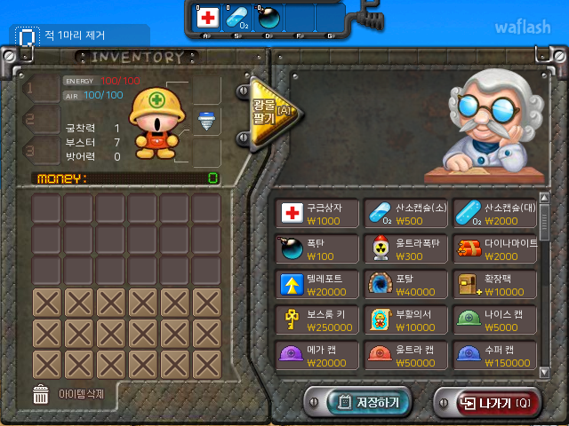
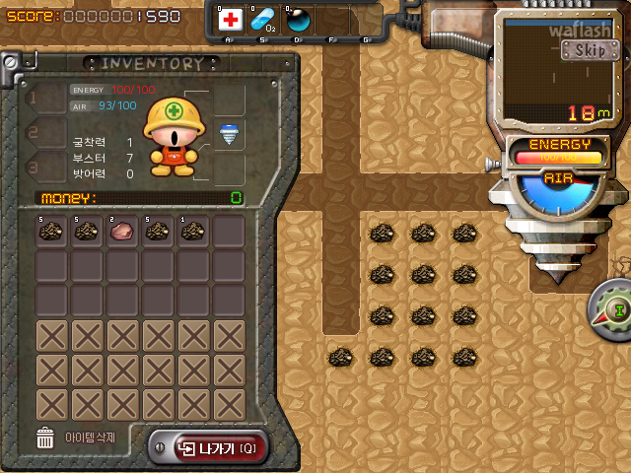
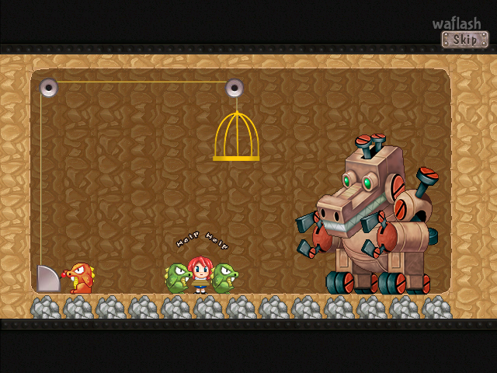
예상 게임 실행 흐름
상점
인벤토리
보스 잡기

Slide 7
개발일정
1주차 | 수집 및 좌표지정 | 리소스 수집 맵에 배치할 오브젝트들 좌표 지정
2주차 | 기본 오브젝트 | 광물, 배드락, 적 등이 있는 맵 구현
3주차 | 캐릭터 오브젝트 | 4방향 +좌상,우상 + 땅을 밟은 상태로 이동할 때 장애물이 있으면 드릴로 뚫기 구현
4주차 | 적 오브젝트 | 케릭터와의 충돌체크 및 움직임 구현
5주차 | 중간 점검 | 게임 매뉴 구현 및 이전 주차 부족한부분 보완
6주차 | 상점 및 인벤토리 구현 | 맵에서 광물 획득 시 인벤토리에 저장 상점에서 인벤토리에 있는 광물 처분 보유한 골드로 상점에서 아이템 구매
7주차 | 아이템 오브젝트 | 단축키 사용 시 인벤토리에 해당 아이템이 있 을 경우 아이템 사용기능 구현
8주차 | 적 오브젝트 추가 구현 | 네임드 및 보스 몬스터가 플레이어 발견 시 플레이어 에게 돌진 구현 보스 몬스터의 공격 패턴 추가
9주차 | 시작 및 종료처리 | 게임의 시작과 종료부분처리 + 앤딩장면 구현
10주차 | 마무리 | 이전주차 부족한 부분 보완 및 최종 점검

